Slide 1

Der Heilige Geist kommt zu mir
Johannes-Evangelium 14,15-26
Reihe:
Was Jesus über den Heiligen Geist sagt (Teil 1/3)

Slide 2
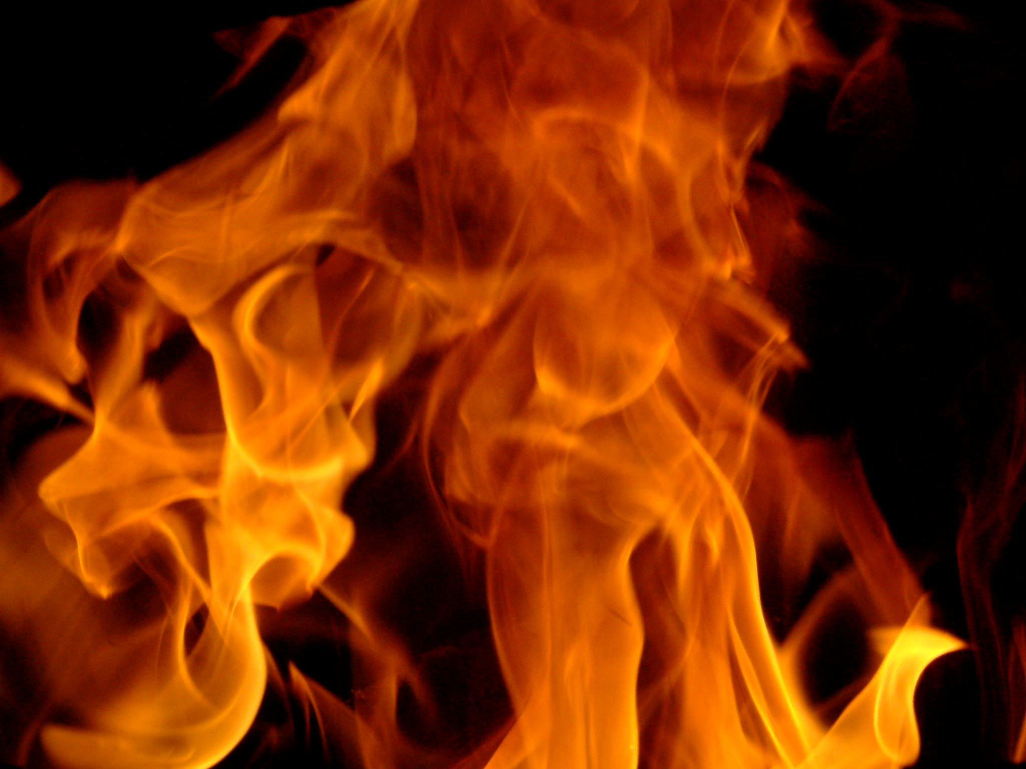
„Gleichzeitig sahen sie so etwas wie Flammenzungen, die sich verteilten und sich auf jeden Einzelnen von ihnen niederliessen.“
Apostelgeschichte 2,3

Slide 3
„Alle wurden mit dem Heiligen Geist erfüllt, und sie begannen, in fremden Sprachen zu reden; jeder sprach so, wie der Geist es ihm eingab.“
Apostelgeschichte 2,4

Slide 4

„Ich habe euch mit Wasser getauft, er aber wird euch mit dem Heiligen Geist taufen.“
Markus-Evangelium 1,8

Slide 5

„Wenn ihr mich liebt, werdet ihr meine Gebote halten. Und der Vater wird euch an meiner Stelle einen anderen Helfer geben, der für immer bei euch sein wird; ich werde ihn darum bitten.“
Johannes-Evangelium 14,15-16

Slide 6
„Er wird euch den Geist der Wahrheit geben, den die Welt nicht bekommen kann, weil sie ihn nicht sieht und nicht kennt. Aber ihr kennt ihn, denn er bleibt bei euch und wird in euch sein. Ich werde euch nicht als hilflose Waisen zurücklassen; ich komme zu euch.“
Johannes-Evangelium 14,17-18

Slide 7
„Nur noch kurze Zeit, dann sieht die Welt mich nicht mehr. Ihr aber werdet mich sehen, und weil ich lebe, werdet auch ihr leben. An jenem Tag werdet ihr erkennen, dass ich in meinem Vater bin und dass ihr in mir seid und ich in euch bin.“
Johannes-Evangelium 14,19-20

Slide 8
„Wer sich an meine Gebote hält und sie befolgt, der liebt mich wirklich. Und wer mich liebt, den wird mein Vater lieben; und auch ich werde ihn lieben und mich ihm zu erkennen geben.“
Johannes-Evangelium 14,21

Slide 9
Da fragte ihn Judas (der andere Judas, nicht Judas Iskariot): »Herr, wie kommt es denn, dass du dich nur uns zu erkennen geben willst und nicht der Welt?«
Johannes-Evangelium 14,22

Slide 10
Jesus gab ihm zur Antwort: „Wenn jemand mich liebt, wird er sich nach meinem Wort richten. Mein Vater wird ihn lieben, und wir werden zu ihm kommen und bei ihm wohnen. Wer mich nicht liebt, richtet sich nicht nach meinen Worten. Und was ich euch sage, ist nicht mein Wort; ihr hört das Wort des Vaters, der mich gesandt hat.“
Johannes-Evangelium 14,23-24

Slide 11
„Diese Dinge sage ich euch, solange ich noch bei euch bin. Der Helfer, der Heilige Geist, den der Vater in meinem Namen senden wird, wird euch alles Weitere lehren und euch an alles erinnern, was ich euch gesagt habe.“
Johannes-Evangelium 14,25-26

Slide 12
Gott lässt mich nicht allein

Slide 13
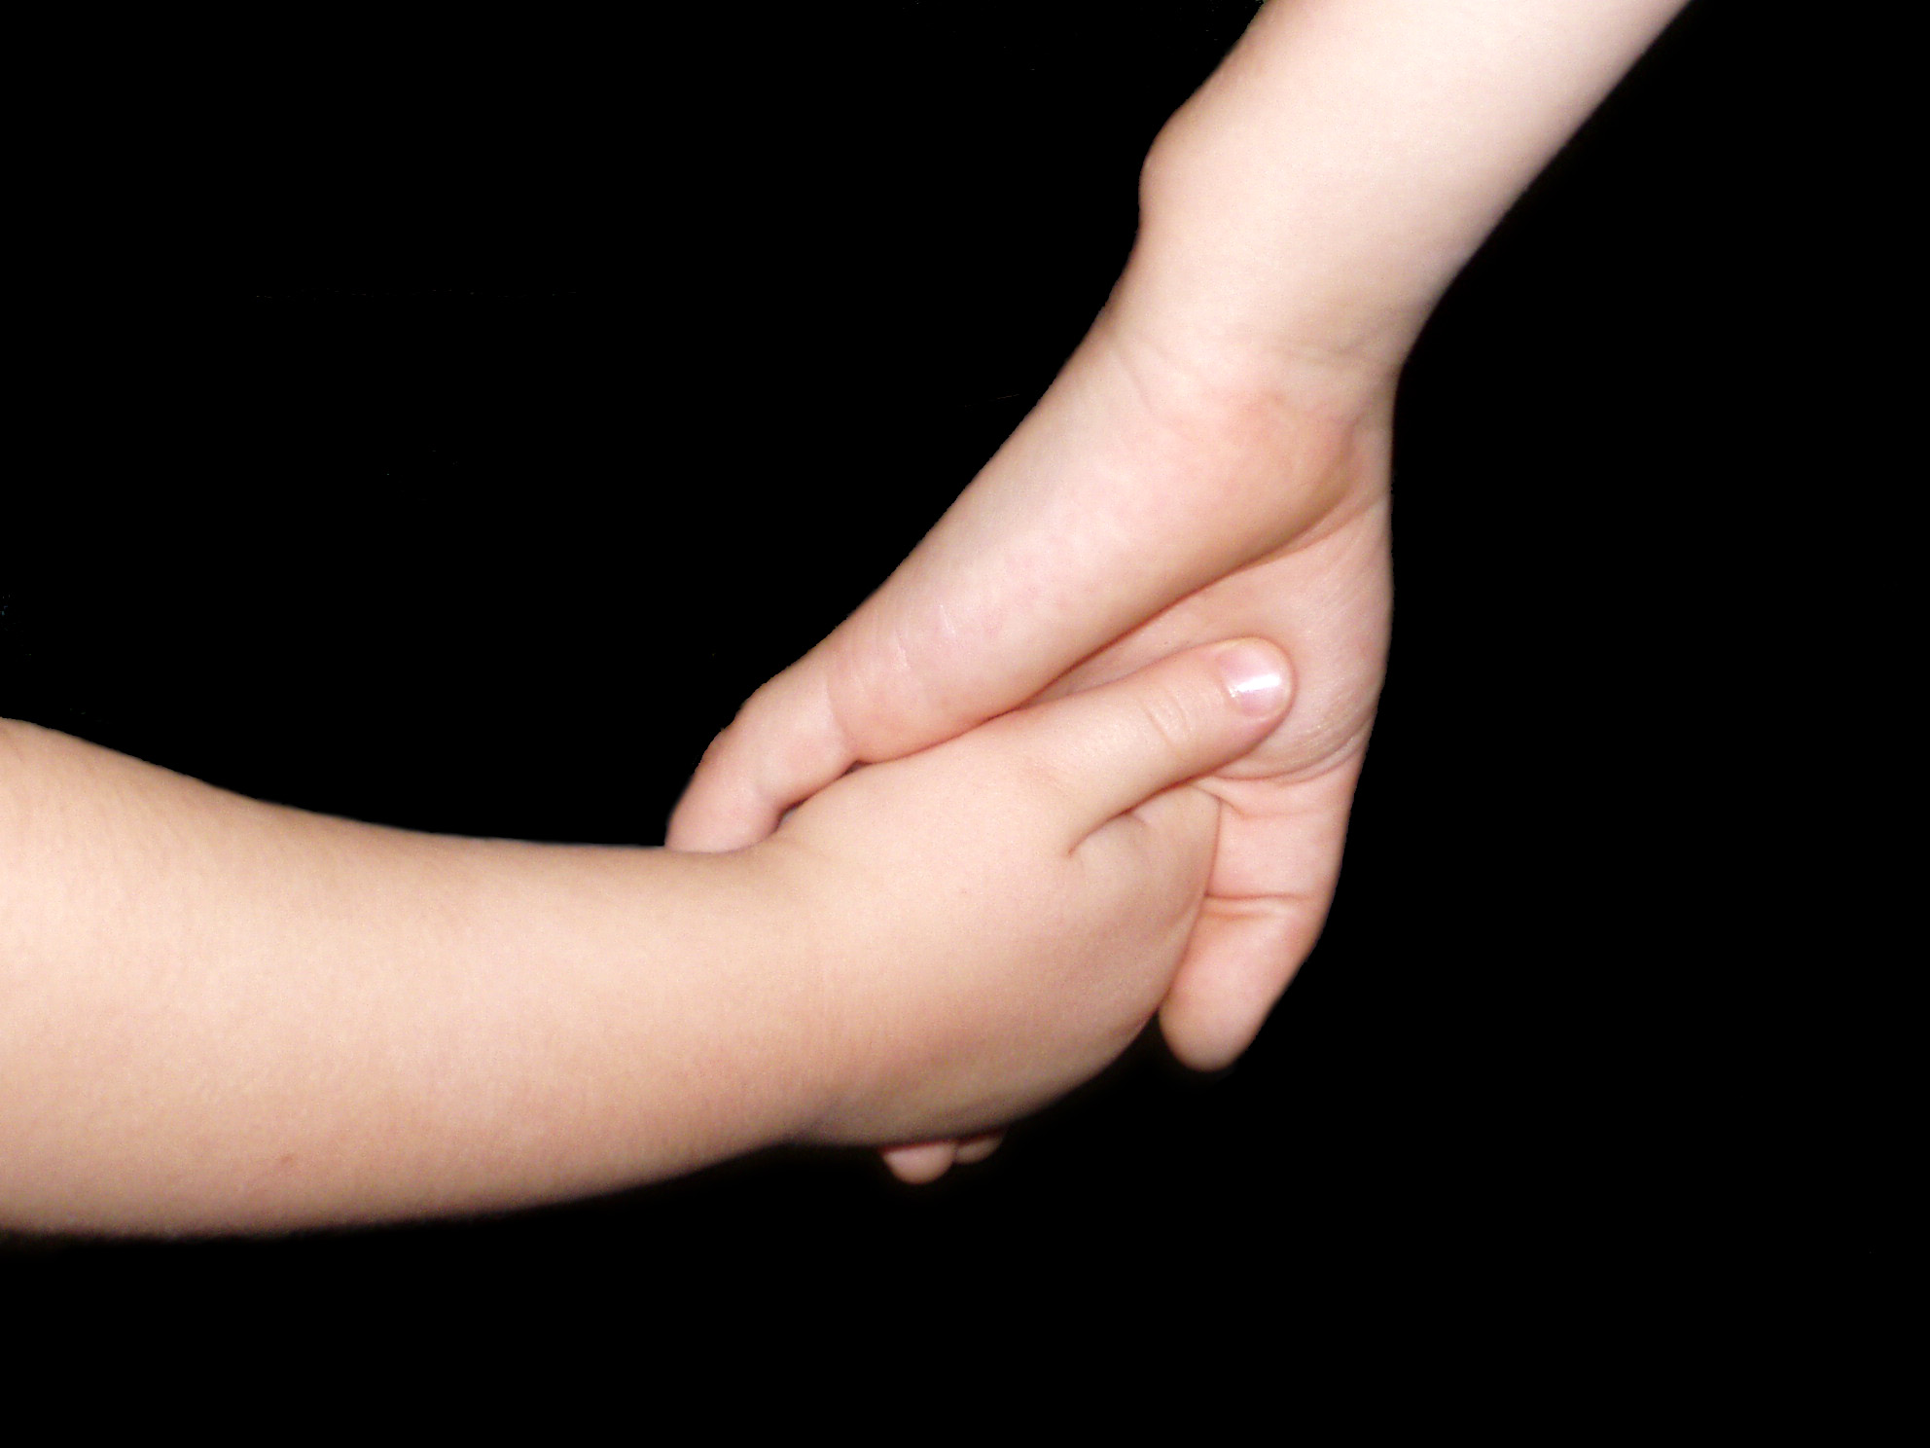
„Ich nenne euch Freunde und nicht mehr Diener. Denn ein Diener weiss nicht, was sein Herr tut; ich aber habe euch alles mitgeteilt, was ich von meinem Vater gehört habe.“
Johannes-Evangelium 15,15

Slide 14
„Ich werde euch nicht als hilflose Waisen zurücklassen; ich komme zu euch.“
Johannes-Evangelium 14,18

Slide 15
„Wenn ihr mich liebt, werdet ihr meine Gebote halten.“
Johannes-Evangelium 14,15

Slide 16
„Der Vater wird euch an meiner Stelle einen anderen Helfer geben, der für immer bei euch sein wird; ich werde ihn darum bitten.“
Johannes-Evangelium 14,16

Slide 17

„Glaubt mir: Es ist gut für euch, dass ich weggehe. Denn wenn ich nicht von euch wegginge, käme der Helfer nicht zu euch; wenn ich aber gehe, werde ich ihn zu euch senden.“
Johannes-Evangelium 16,7

Slide 18
„Gott wird euch den Geist der Wahrheit geben, den die Welt nicht bekommen kann, weil sie ihn nicht sieht und nicht kennt. Aber ihr kennt ihn, denn er bleibt bei euch und wird in euch sein.“
Johannes-Evangelium 14,17

Slide 19
„Nur noch kurze Zeit, dann sieht die Welt mich nicht mehr.“
Johannes-Evangelium 14,19

Slide 20
„Ihr aber werdet mich sehen, und weil ich lebe, werdet auch ihr leben.“
Johannes-Evangelium 14,19

Slide 21

„Später zeigte sich Jesus mehr als fünfhundert von seinen Nachfolgern auf einmal; einige sind inzwischen gestorben, aber die meisten leben noch.“
1.Korinther-Brief 15,6

Slide 22
„Weil ich lebe, werdet auch ihr leben.“
Johannes-Evangelium 14,19

Slide 23

„Christus ist der Erste, den Gott auferweckt hat, und seine Auferstehung gibt uns die Gewähr, dass auch die, die im Glauben an ihn gestorben sind, auferstehen werden.“
1.Korinther-Brief 15,20

Slide 24
„Wer sich an meine Gebote hält und sie befolgt, der liebt mich wirklich. Und wer mich liebt, den wird mein Vater lieben; und auch ich werde ihn lieben und mich ihm zu erkennen geben.“
Johannes-Evangelium 14,21

Slide 25
II. Gott wohnt in mir!

Slide 26

„Und dann werden die Menschen den Menschensohn mit grosser Macht und Herrlichkeit auf einer Wolke kommen sehen.“
Lukas-Evangelium 21,27

Slide 27
„Herr, wie kommt es denn, dass du dich nur uns zu erkennen geben willst und nicht der Welt?“
Johannes-Evangelium 14,22

Slide 28
„Wenn jemand mich liebt, wird er sich nach meinem Wort richten.“
Johannes-Evangelium 14,23

Slide 29
„Mein Vater wird ihn lieben, und wir werden zu ihm kommen und bei ihm wohnen.“
Johannes-Evangelium 14,23

Slide 30

„Wenn jemand an mich glaubt, werden aus seinem Inneren, wie es in der Schrift heisst, Ströme von lebendigem Wasser fliessen.“
Johannes-Evangelium 7,38

Slide 31
„Jesus sagte das im Hinblick auf den Heiligen Geist, den die empfangen sollten, die an Jesus glaubten. Der Geist war zu jenem Zeitpunkt noch nicht gekommen, weil Jesus noch nicht in seiner Herrlichkeit offenbart worden war.“
Johannes-Evangelium 7,39

Slide 32
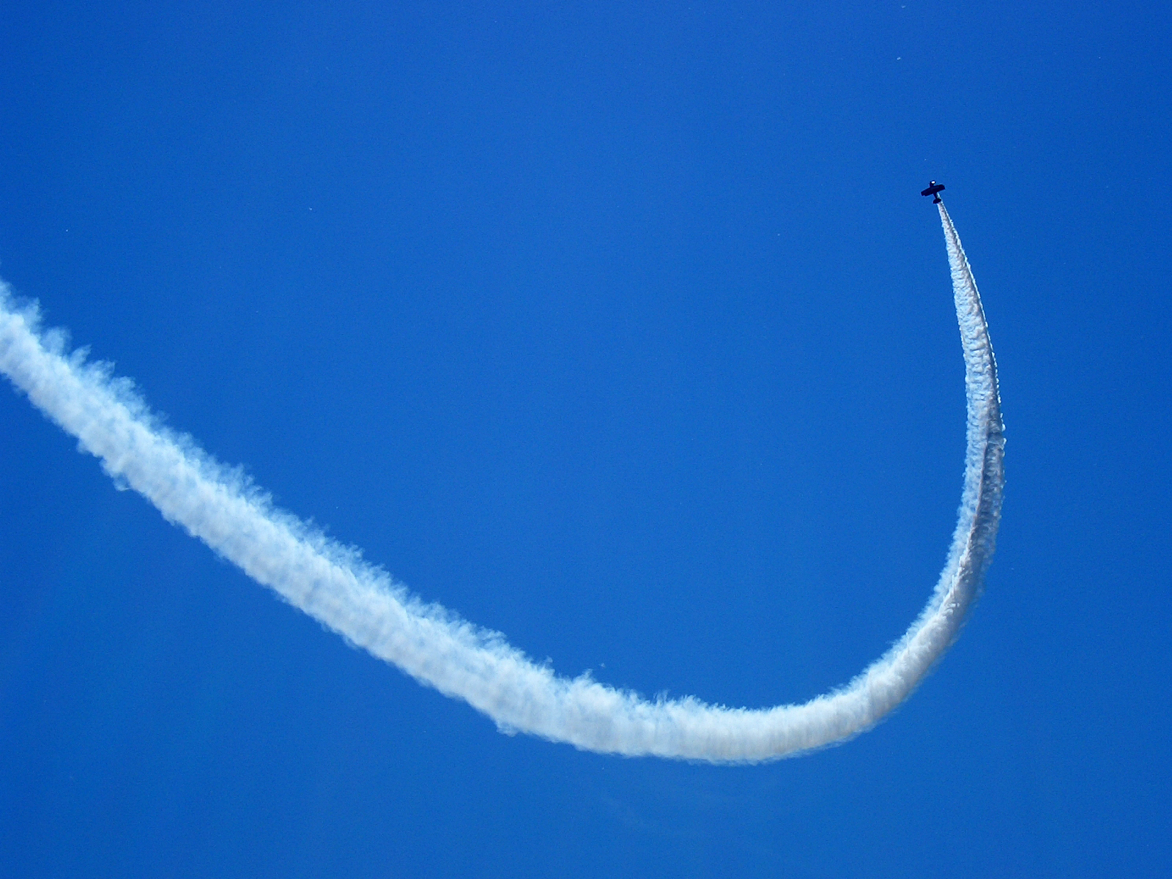
„Kehrt um und jeder von euch lasse sich auf den Namen von Jesus Christus taufen! Dann wird Gott euch eure Sünden vergeben, und ihr werdet seine Gabe, den Heiligen Geist, bekommen.“
Apostelgeschichte 2,38

Slide 33
„Denn der Geist, den ihr empfangen habt, macht euch nicht zu Sklaven, sodass ihr von neuem in Angst und Furcht leben müsstet; er hat euch zu Söhnen und Töchtern gemacht, und durch ihn rufen wir, wenn wir beten: »Abba, Vater!«“
Römer-Brief 8,15

Slide 34
„An jenem Tag werdet ihr erkennen, dass ich in meinem Vater bin und dass ihr in mir seid und ich in euch bin.“
Johannes-Evangelium 14,20

Slide 35
Schlussgedanke

Slide 36
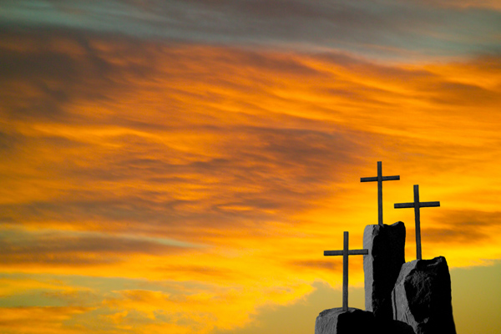
„Habt ihr den Geist Gottes bekommen, weil ihr die Vorschriften des Gesetzes befolgt habt, oder habt ihr ihn bekommen, weil ihr die Botschaft, die euch verkündet wurde, im Glauben angenommen habt?“
Galater-Brief 3,2

Slide 37

„Gott selbst ist es, der uns zusammen mit euch im Glauben an Christus, seinen Gesalbten, festigt. Er hat uns alle gesalbt und damit in seinen Dienst gestellt;“
2.Korinther-Brief 1,21

Slide 38
„er hat uns auch sein Siegel aufgedrückt als Bestätigung dafür, dass wir jetzt sein Eigentum sind, und hat uns seinen Geist ins Herz gegeben als Unterpfand und Anzahlung für das, was er uns noch schenken will.“
2.Korinther-Brief 1,22

Slide 39
„Der Helfer, der Heilige Geist, den der Vater in meinem Namen senden wird, wird euch alles Weitere lehren und euch an alles erinnern, was ich euch gesagt habe.“
Johannes-Evangelium 14,26

